Slide 1

Reproduciendo patrones:
Sonoros, visuales, gestuales y corporales
Ámbito: Interacción y comprensión del entorno.
Núcleo: Pensamiento Matemático.

Slide 2
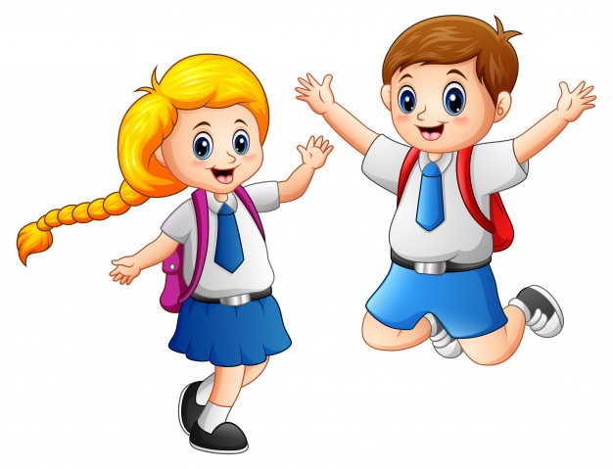
Objetivo de aprendizaje:
Reproducir patrones sonoros,visuales,gestuales,corporales u otros, de dos o tres elementos.

Slide 3
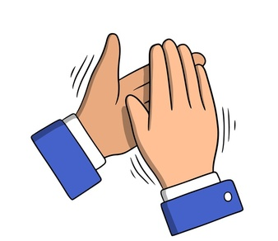

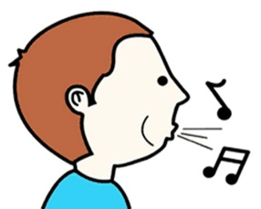

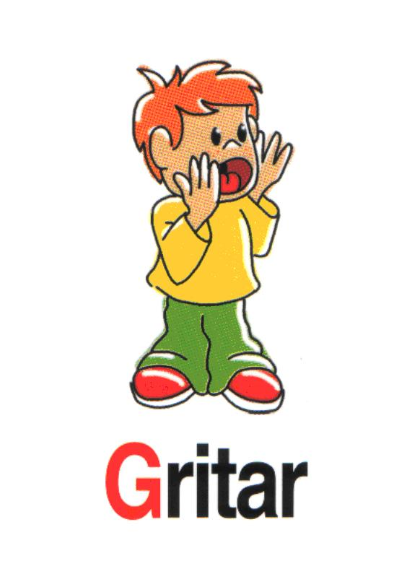
Jugando con patrones sonoros
Actividad: Reproduce los siguientes patrones sonoros.

Slide 4



Jugando con patrones sonoros
Actividad: Reproduce los siguientes patrones sonoros.

Slide 5
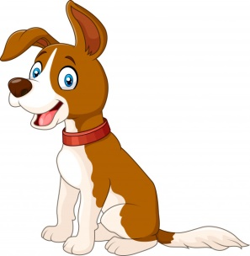
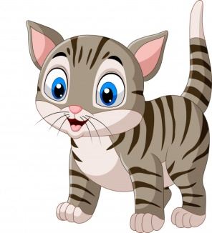






Jugando con patrones visuales
Actividad: Reproduce los siguientes patrones visuales.

Slide 6

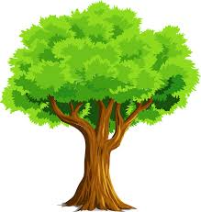
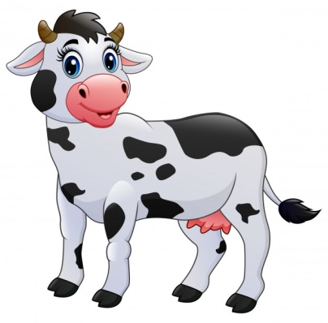
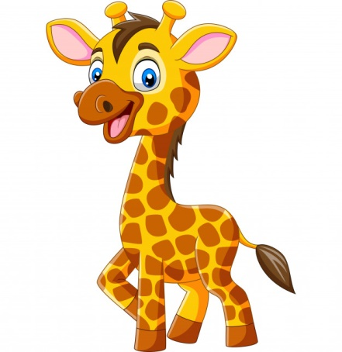

Jugando con patrones visuales
Actividad: Reproduce los siguientes patrones visuales.

Slide 7
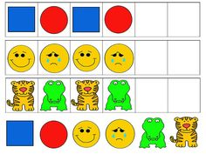
Jugando con patrones visuales
Actividad: Reproduce los siguientes patrones visuales.

Slide 8






Jugando con patrones visuales
Actividad: Reproduce los siguientes patrones visuales.

Slide 9



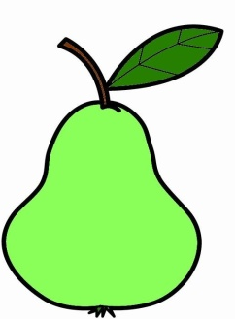
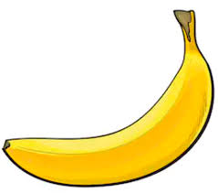

Jugando con patrones visuales
Actividad: Reproduce los siguientes patrones visuales.

Slide 10
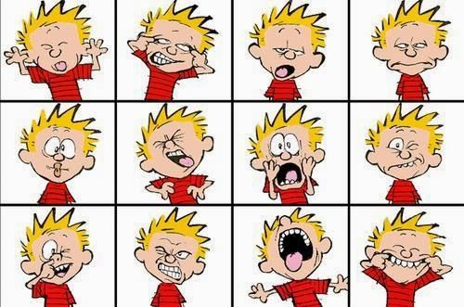
Jugando con patrones corporales
Actividad: Reproduce los siguientes patrones corporales.

Slide 11
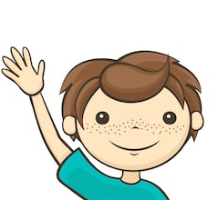

Jugando con patrones corporales
Actividad: Reproduce los siguientes patrones corporales.

Slide 12
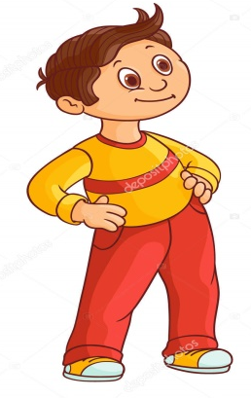
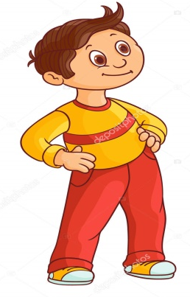

Jugando con patrones corporales
Actividad: Reproduce los siguientes patrones corporales.

Slide 13
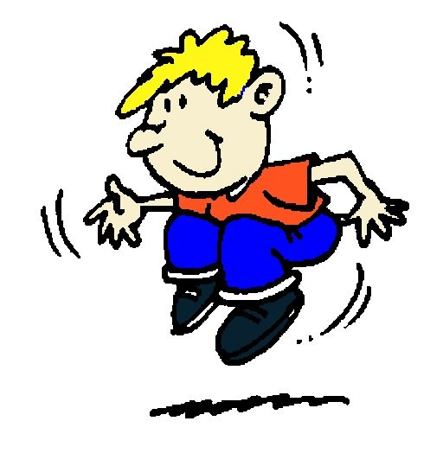
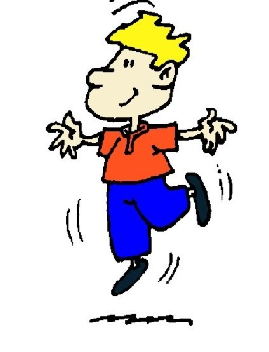

Jugando con patrones corporales
Actividad: Reproduce los siguientes patrones corporales.

